Slide 1
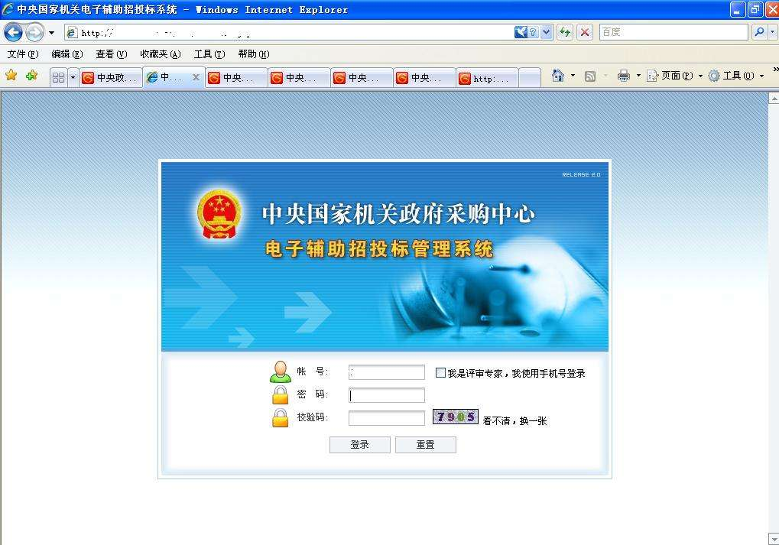

第三单元 商业贸易与日常生活
第9课 20世纪以来人类的经济与生活
中国政府采购网主页
电子商务
课程标准：
认识20世纪以来国际贸易、金融的变化及其对人类生活的影响。

Slide 2

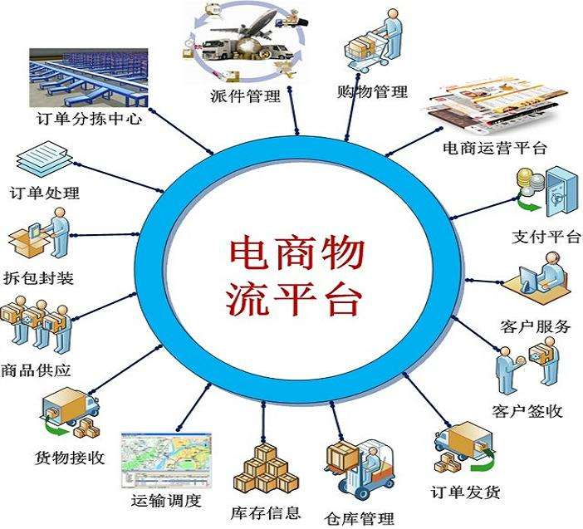
目 录
CONTENTS
一、在曲折中发展的世界经济
二、体系化制度化的经济支柱
三、数字化便利化的人类生活

Slide 3

一、在曲折中发展的世界经济
★自主学习：根据教材第一子目，概述20世纪以后世界经济整体发展状况。
20世纪以来，世界经济在曲折中发展。政府宏观调控与市场调节相结合，成为实现经济快速增长的主要手段之一。
时间
20世纪初
1914～1918
1918～1929
1929～1933
1933～1939
1939～1945
1945～20C70S
20C70S后
20C90S
资本主义国家
垄断资本主义发展； 政治经济发展不平衡
一战
资本主义有所发展
经济危机
罗斯福新政
二战
黄金时期
滞胀
金融危机
学习聚焦
社会主义（苏联）
战时共产主义政策、新经济政策
斯大林模式、 二战
改革——困境
解体
新中国
一化三改、社会主义建设
改革开放、 社会市场经济
发展中国家
高速发展
结构性问题

Slide 4
一、在曲折中发展的世界经济
资本主义经济在时间上的非均衡发展主要表现为不同时期的显著波动。这种波动反映出资本主义经济发展的阶段性。为了更简明地描述资本主义经济的波动，麦迪森把现代资本主义的发展划分为1820～1913年、1913～1950、1950～1973、1973～1992这样几个阶段。他列出了某些指标以显示各个阶段的增长状况和经济特征，如下表：
资本主义发展不同阶段的周期特征与增长特征（16个国家的算术平均数）
——摘编自高峰《世界资本主义经济的发展与演变》
设问：根据表概况资本主义经济发展的阶段性特征，并分析其理由。
【合作探究】
阶段 | 时间 | GDP | 人均GDP | 非住宅固定资本存量 | 出口量
第一阶段 | 1820～1870 1870～1913 | 2.2 2.5 | 1.0 1.4 | 2.9 | 4.0 3.9
第二阶段 | 1913～1950 | 1.9 | 1.2 | 1.7 | 1.0
第三阶段 | 1950～1973 | 4.9 | 3.8 | 5.5 | 8.6
第四阶段 | 1973～1992 | 2.5 | 2.0 | 4.4 | 4.8

Slide 5
一、在曲折中发展的世界经济
(一)主要资本主义国家的经济发展：
1、一战前：垄断资本主义继续发展
→原因：第二次工业革命；世界市场最终形成
2、一战后：有所发展，但经济增速显著放慢
→原因：工业化基本完成；两次世界大战；经济大危机；世界市场的萎缩
3、二战后至70S初：增速加快
→原因：现代科技进步（第三次科技革命）；政府宏观调控与市场调节结合；经济全球化
4、20C70S后：资本主义经济增速又明显趋缓
→减少干预，80S恢复，90S进入新经济时代
→原因：经济“滞胀”；产业结构变化
（由于经济全球化和信息技术革命的推动，20C90年代克林顿时期一种以知识经济为基础,以信息技术为主导的新的经增长模式）

Slide 6
【典题研习】据统计，1996-2005年，信息技术产品世界出口额年均增长率为8.5%，2005年达到14500亿美元，占世界商品出口总额的14.5%，超过农产品和服装所占比重之和。这表明20世纪90年代以来
A. 传统经济结构瓦解 B. 发达国家主导全球化
C. 知识经济持续增长 D. 贸易壁垒逐渐被消除
C

Slide 7
一、在曲折中发展的世界经济
18C后-20C30S
工业革命后
反对政府操控
经济自由放任
符合工业革命需要
《航海条例》废除
20C70S-今
减少国家干预，强调经济自由
16C-18C中期
工场手工业时期
奖出限入
鼓励商业
符合资本积累需要
制定《谷物法》
新自由主义
混合主义
4
自由
主义
1936-20C70S
国家垄断资本主义时期
国家全面干预经济
符合战后经济发展需要
2
凯恩斯
主义
重商
主义
1
3

Slide 8
一、在曲折中发展的世界经济
(一)主要资本主义国家的经济发展：
小结
20世纪初，垄断资本主义发展
战后虚假繁荣
一战
资本主义国家政治经济不平衡
1929经济大危机（持续时间长；发生范围广；破坏性大）
美国罗斯福新政
根源：资本主义基本矛盾
直因：供需矛盾失衡
表现：银行倒闭、企业破产、生产锐减、失业剧增
影响：世界局势紧张，战争一触即发
背景：吸取自由放任教训
特点：开创国家干预经济
的新模式
二战
德意日走上法西斯道路
政府宏观调控与市场调节结合起来
经济危机时有发生
（①未解决资本主义固有矛盾
②经济全球化发展，贫富分化加剧）
现代科技进步极大提高生产力
经济全球化进一步发展

Slide 9



一、在曲折中发展的世界经济
(二)苏联的经济发展：
直接过渡，超越生产力水平
1917
十月革命
农业：余粮收集制；工业：全面国有化；
商业：取消自由贸易；分配：实物配给制，劳动义务制
战时共产主义政策
一战后
利于战争胜利，巩固政权；损害农民利益，导致战后危机
农业：固定粮食税；商业：实行自由贸易；分配：按劳分配
工业：租让制，大企业国有，允许中小企业私营；
新经济政策
恢复经济；巩固政权
间接过渡，利用商品和货币关系发展经济
斯大林模式
工业化（优先发展重工业），农业集体化；单一公有制，计划经济体制
国家强大，开创模式，赢得二战；比例失调，失去活力
建立社会主义制度，高度集中计划经济有利有弊
二战后
经济改革
指令性计划和官僚化管理效率低下、运转不灵。
赫、勃、戈改革失败
1991
西方和平演变
高度集中计划经济体制弊端最终导致苏联解体，东欧剧变
苏联解体

Slide 10
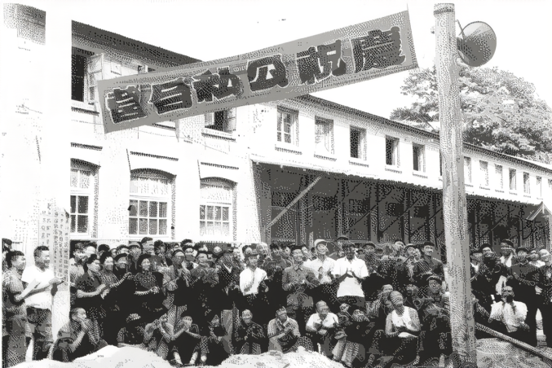
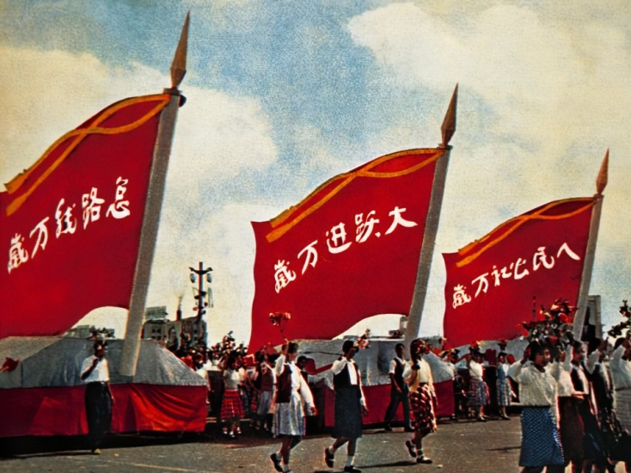
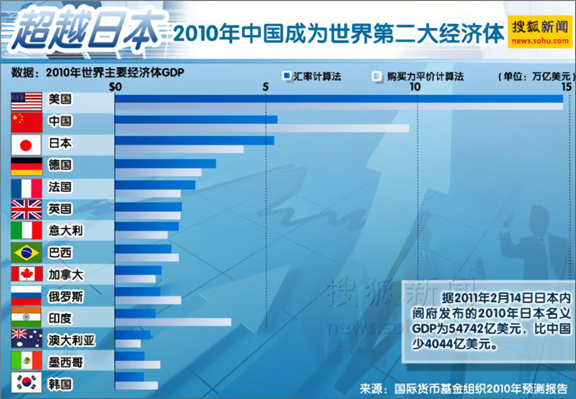
一、在曲折中发展的世界经济
二战后——中国：探索与成就
“一化”——奠定工业化基础
社会主义革命
“三改”——建立单一公有制，社会主义制度建立
成功经验：十大关系、中共八大、八字方针
建设的曲折发展
失误教训：建设总路线、大跃进、人民公社化
农村：家庭联产承包责任制
改革
城市：国企改革
深化：社会主义市场经济体制
改革开放新时期
开放：特区-开放区-内地-加入WTO
成就：2010年，成为世界第二大经济体

Slide 11
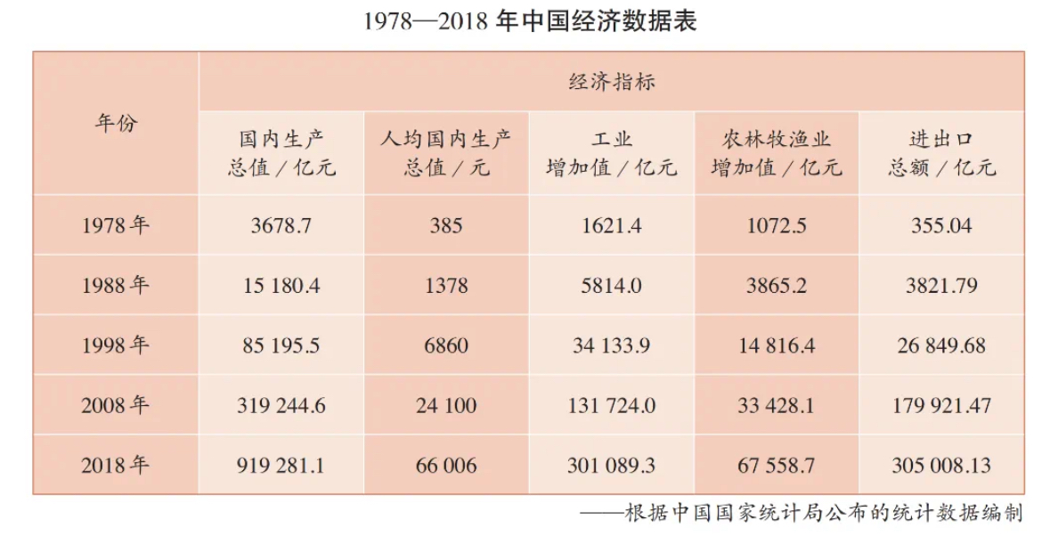
一、在曲折中发展的世界经济
【合作探究】分析现代中国经济高速发展的原因及对世界经济的影响？
原因：
国内：改革开放、建立社会主义市场经济体制、加入世贸组织、人民币国际化、打造合作新平台、中国共产党的领导和英明决策、社会主义民主与法制建设的不断发展和完善、中国特色社会主义理论的指导、科教兴国战略的实施……
国际：第三次科技革命潮流、经济全球化、多极化趋势加强、国际关系日益民主化……
250倍
171倍
185倍
63倍
859倍
影响：
中国对外贸易、投资对全球经济的拉动作用明显
中国经济转型升级为世界经济发展提供新的经验
中国正在积极主动参与全球经济发展与治理
Notes:
新中国成立后，中国人民进行了社会主义革命和建设的曲折探索，奠定了中国现代化的工业基础。1978年十一届三中全会的召开，实现了伟大的历史转折。

Slide 12
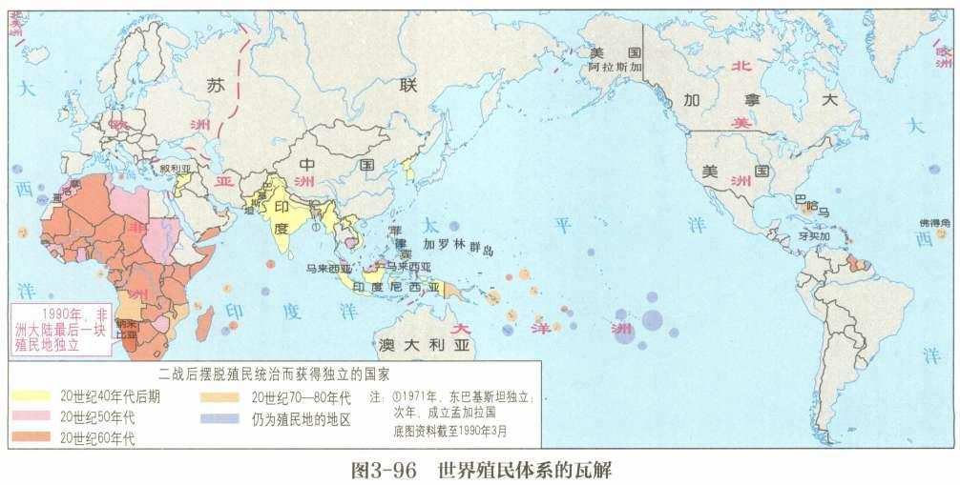
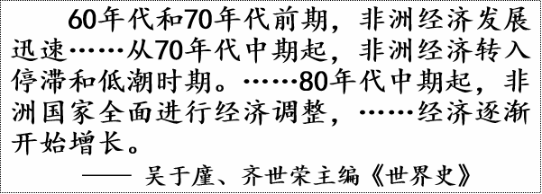
一、在曲折中发展的世界经济
（三）二战之后：多类国家经济的发展
3、新兴独立国家：成就与问题
背景：
二战后独立
目标：
经济独立、工业化
成就：
20C60-70S前，一些国家高速发展
问题：
自身经济结构；西方贸易保护主义
应对：
反殖反霸，建国际政治经济新秩序

Slide 13
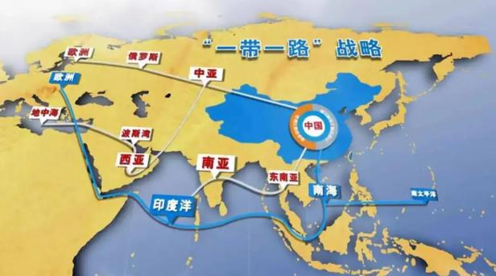
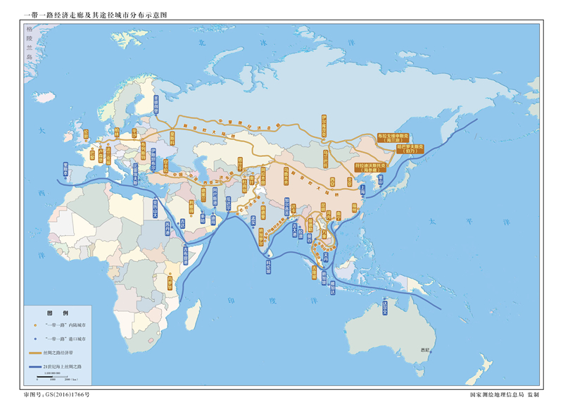
一、在曲折中发展的世界经济
（四）21世纪来：深入发展与中国应对
1、经济形势：
经济全球化深入发展，各国相互联系和依存日益加深
不稳定性、不确定性突出，增长动能不足，贫富分化
经济全球化趋势的发展也带来了严峻挑战，南北差距拉大，一些发展中国家面临被进一步边缘化的危险，经济和金融风险增大。
——胡锦涛《推动全面合作，促进共同发展》
2、中国应对：
坚持对外开放的基本国策
倡议推动“一带一路”国际合作，努力实现“五通”

Slide 14



一、在曲折中发展的世界经济
20C初
垄断资本主义继续的发展
一战后
苏联：恢复经济→体制建立
资本主义：有所发展→增速放慢
二战后
资本主义：发展与问题
苏联东欧：改革与受挫
中国：探索与成就
新兴国家：成就与问题
21C后
全球化深入发展及中国应对

Slide 15
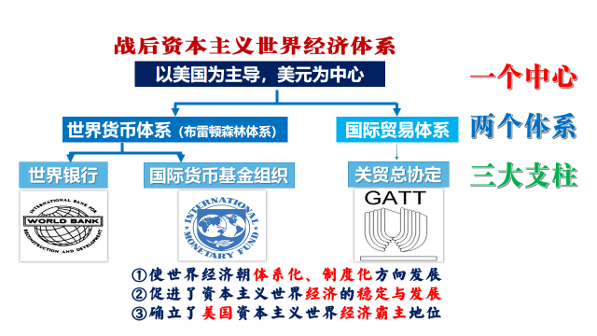
【合作探究】:结合下列材料和做学知识回答，世界大战的爆发与经济危机的发生对国际贸易和金融的影响?并指出其发展趋势。
材料一 1930年，美国国会通过了《斯穆特—霍利法案》，将关税提高到53%。此后，英国在1932年通过了《进口税法》，各国掀起了一场关税战和贸易战。两年内全球贸易量萎缩了2/3。
——《世界现代史》
材料二 1931年9月底，英国宣布停止黄金支付，停止纸币兑换，放弃金本位， ……1933年春，美国放弃金本位，美元贬值。其它国家也纷纷宣布放弃金本位制。金本位制崩溃后……汇率剧烈波动，使货币金融领域日益陷于动荡和混乱之中。
——《货币战争：真相与未来》
贸易无序
金融无序
从无序到有序，体系化制度化

Slide 16


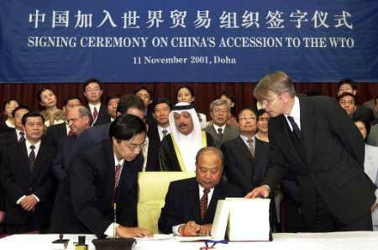
二、体系化制度化的经济支柱
（一）国际贸易体系的建立
1、贸易体系的演变
贸易保护主义
关贸总协定成立
世界贸易组织成立
中国加入世贸组织
19C70S
二战
1947
1995
2001
宗旨：提高生活水平、保证充分就业、保证实际收入和有效需求的持续增长。
力求建立更具活力和永久性的多边贸易体制
2、国际贸易体系的发展
（1）贸易形式多样化
——商品贸易同国际投资、技术贸易、劳务承包等结合在一起
（2）交易手段便捷化
——电子商务兴起，提高商业效率，降低成本，便利人们生活

Slide 17
【典题研习】1947年,美国、中国等23个国家签署《关税与贸易总协定》,旨在实现国际贸易自由化,但此协定仅是临时适用的多边贸易协定,在解决争端时缺乏法律性强制措施。1995年关贸总协定被世界贸易组织取代,后者在调解争端方面具有更高的权威性和有效性。这反映出( )
A.国际贸易法制化趋势增强 B.世界各国经济安全得到保障
C.国际贸易自由化得以实现 D.国际间贸易保护主义已消除
A

Slide 18


二、体系化制度化的经济支柱
（二）国际金融体系的建立
1、建立：
二战后，在美国主导下，布雷顿森林体系建立
2、构成：
国际货币基金组织（IMF）和世界银行( WB )
扶贫
机构 | 国际货币基金组织（IMF） | 世界银行（WB）
资金来源
宗旨
主要业务
运行机制
救急
会员国认缴股金
重建国际货币制度，维持汇率稳定和国际收支平衡，增强会员国信心。
战后欧洲复兴→全球性发展援助
短期贷款，国际收支调整
中长期贷款，恢复和发展经济
双挂钩原则：美元与黄金挂钩，各国货币与美元挂钩

Slide 19
【典题研习】世界银行在1968年的贷款项目为62个，贷款总额为9.5亿美元；1981年贷款项目为266个，贷款总额为124亿美元。出现这一变化是因为
A．新兴独立国家大量增加 B．各国关税税率明显降低
C．美国西欧经济实力下降 D．世界贸易组织大力推动
A

Slide 20
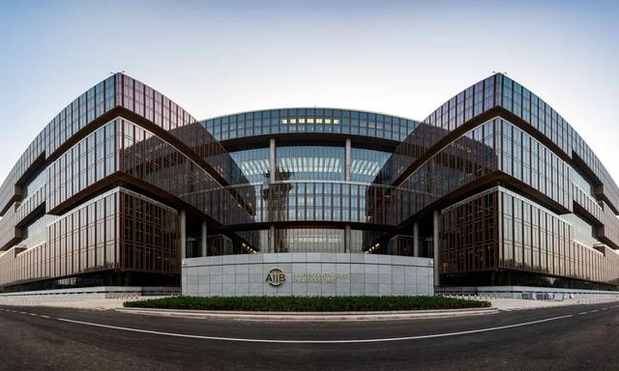
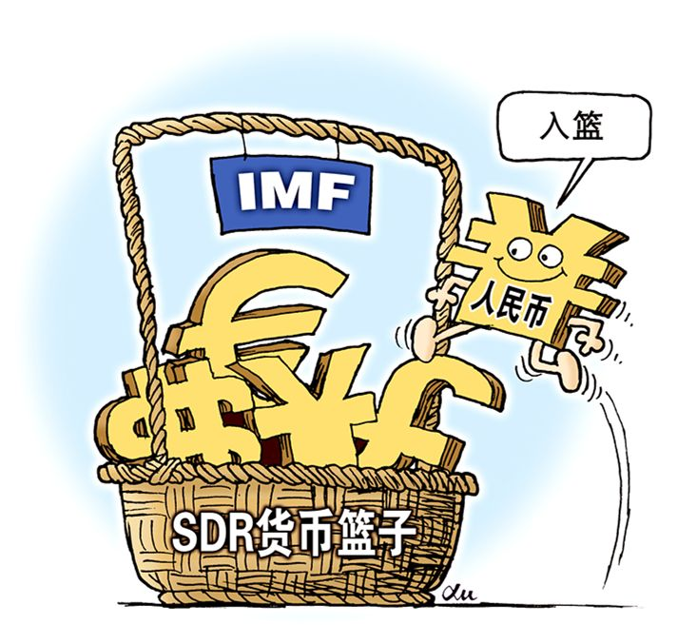
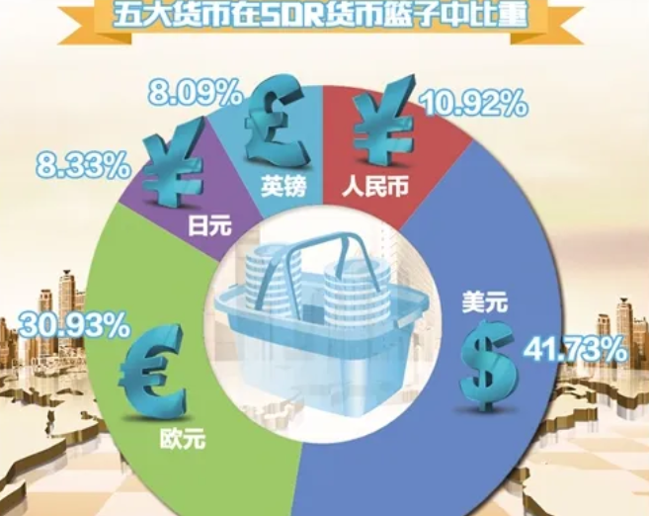
二、体系化制度化的经济支柱
（三）中国影响力逐步提升
中国政府开始推进人民币国际化
中国成为国际货币基金组织第三大成员国
中国发起成立亚洲基础设施投资银行
人民币成为主要的国际储备货币之一
2009
2010
2015
2016
2016年10月1日IMF正式将人民币纳入IMF特别提款权（SDR）货币篮子，成为五种国际储备货币之一。2016上权重占10.92%，2022年权重提升至12.28%。
亚投行总部

Slide 21
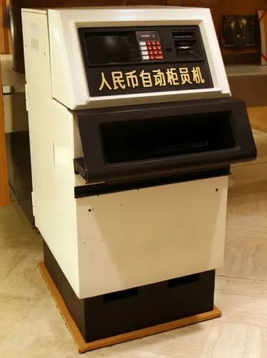


二、体系化制度化的经济支柱
（四）新型金融的日益普及
1、原因：
计算机和通信技术的发展推动金融走向数字化、便利化
2、表现：
20世纪70年代末，自动取款机投入使用
20世纪末，国际信用卡支付体系的联网
21世纪以来，互联网金融成人们生产生活的一部分
1987年中国银行珠海分行及其所属3家支行投入使用我国第一批自动取款机

Slide 22
本课小结
一战之前：资本主义的继续发展
20世纪以来人类的经济与生活
在曲折中发展的世界经济
一战之后：两类国家经济的发展
——资本主义；苏联
二战之后：多类国家经济的发展
资本主义；苏联东欧；
第三世界；中国；
21世纪来：深入发展与中国应对
贸易体系的演变
关贸总协定成立
世贸组织的成立
建立
国际贸易体系
贸易形式多样化
交易手段便捷化
体系化制度化的经济支柱
发展
——布雷顿森林体系
建立
发展
中国影响力逐步提升
新型金融的日益普及
国际金融体系
——纵深发展
数字化便利化的人类生活
数字化、便利化
安全风险增大

